Slide 1
Postizanje standarda u primarnoj proizvodnji povrća i voća
Saša Rašković , dipl.ing. poljoprivrede za zaštitu bilja

Slide 2
KAKO POVEĆATI IZVOZ HRANE
Ulaganja u proizvodnju kvalitetne hrane
Diverzifikacija proizvodnje
Sertifikacija kvaliteta u skladu sa medjunarodnim standardima
Stvaranje i razvoj brendova
Promocija i marketing prehrambenih proizvoda
Partnerstvo i saradnja sa inostranim partnerima ( distributeri, organizacije potrosaca i sl.)
Obrazovanje i istrazivanje
Razvoj infrastrukture

Slide 3
NAJVAŽNIJI STANDARDI KVALITETA I BEZBEDNOSTI HRANE U LANCIMA VREDNOSTI
HCCP –osnovni standard, identifikacija i kontrola opasnosti u procesu proizvodnje
ISO 22000 –sistem upravljanja bezbednošću hrane
GlobalGAP – sistem održive poljoprivredne prakse i bezbedne primarne proizvodnje
GFSI – globalna inicijativa za bezbednost hrane u ukljucuje sledeće standarde
IFS –standard bezbednosti hrane za maloprodajne lance
BRC - standard bezbednosti hrane za maloprodajne lance
FSSC 22000 – standard kvaliteta i beybednosti hrane u čitavom lancu vrednosti
SQF – standard koji potvrdjuje da se hrana proizvodi, obradjuje, priprema i rukuje po najvišim standardima
Ovi standardi osiguravaju zaštitu potrošača, smanjuju troškove u lancu nabavke i osiguravaju medjunarodnu razmenu informacija i znanja
CODEX ALIMENTARIJUS – osnovni principi kodeksa i standarda za hranu u čitavom lancu proizvodnje i prerade

Slide 4
NAJVAŽNIJI STANDARDI POSEBNOG KVALITETA HRANE U LANCIMA VREDNOSTI
ORGANSKA PROIZVODNJA
predstavlja sistem održive poljoprivrede, koji se bazira na poštovanju ekoloških principa, putem racionalnog korišćenja prirodnih resursa, upotrebe obnovljivih izvora energije, očuvanja prirodne raznolikosti, i zaštite životne sredine.
Usmerena je na očuvanje životne sredine i prirodnih resursa u složenim agroekosistemina kojima upravljaju poljoprivredni proizvodjaci i integralno je povezana sa svim vidovima ruralne ekonomije.
Osnovni kriterijumi koji se moraju ispuniti da bi neki proizvod bio organski su:
Odsustvo nedozvoljenih pesticida
Odsustvo teskih metala
Zabranjena upotreba GMO organizama

Slide 5
NAJVAŽNIJI STANDARDI POSEBNOG KVALITETA HRANE U LANCIMA VREDNOSTI
Uspostavljeni privatni standardi u okviru Organske proizvodnje
EU Organic standard
NOP – SAD
JAS – Japan
Naturland –Nemačka
Demeter – Nwemačka
ArgeBio - Austrija
Bio Suisse – Švajcarska
Canada Organic- Kanada

Slide 6
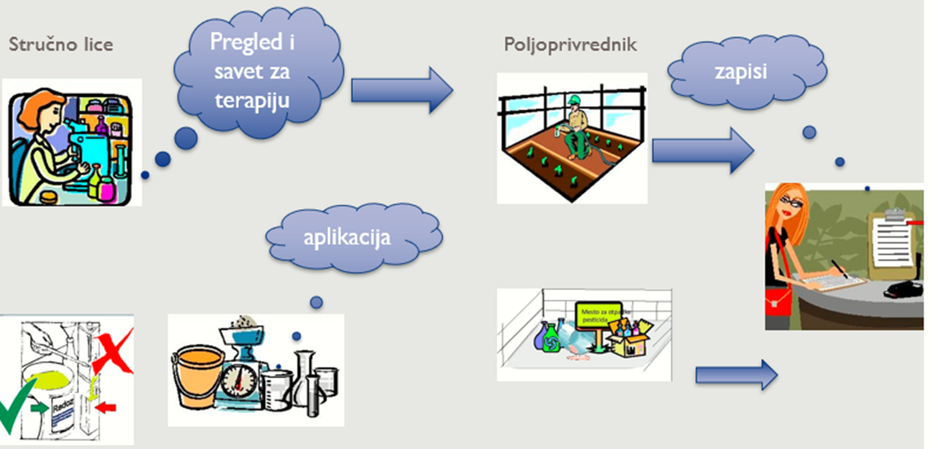
NAJVAŽNIJI ASPEKTI STANDARDA KVALITETA I BEZBEDNOSTI HRANE U LANCIMA VREDNOSTI
Primena dobre poljoprivredne prakse
Korišćenje bezbedne vode za navodnjavanje
Pravilno rukovanje inputima u proizvodnji ( pesticid, djubriva i dr.)
Higijena tokom izvodjenja radnih operacija i kontakta sa proizvodima
Upravljanje i kontrola štetočina i bolesti –integralna kontrola štetočina i bolesti, plodored, biološka kontrola bolesti i sl.

Slide 7
NAJVAŽNIJI ASPEKTI STANDARDA KVALITETA I BEZBEDNOSTI HRANE U LANCIMA VREDNOSTI
Tehnike rukovanja , berbe , transporta i skladištenja proizvioda
Sledljivost i tok kretanja dokumentacije
Provera kvaliteta proizvoda kroz sistem uzorkovanja i testiranja
Uskladjenost sa nacionalnim i medjunarodnim standardima, regulativama, propisima i smernicama
Edukacija i obrazovanje svih učesnika uključenih u lance vrednosti
Analiza opasnosti I kritičnih kontrolnih tačaka
Postovanje HCCP procedura
Izrada analize i procene opasnosti
Identifikacija kontrolnih kritičnih tačaka
Monitoring, korektivne mere i verifikacija

Slide 8
GlobalGAP sistem održive poljoprivredne prakse i bezbedne primarne proizvodnje
Standard obezbedjuje sigurnost hrane, održivu i dobru poljoprivrednu praksu u primarnoj proizvodnji hrane
Pokriva sve elemente poljoprivredne proizvodnje kao što su
Upravljanje zemljištem
Upravljanje štetočinama i bolestima
Upravljanje upotrebom i kontrolom kvaliteta vode
Upravljanje stokom i dobrobit životinja
Skladištenje i transport proizvoda
Bezbedno i higijensko upravljanje radnim operacijama i proizvodima
Sledljivost dokumentacije
Praćenje i testiranje kvaliteta proizvoda
Edukacija i obuke

Slide 9
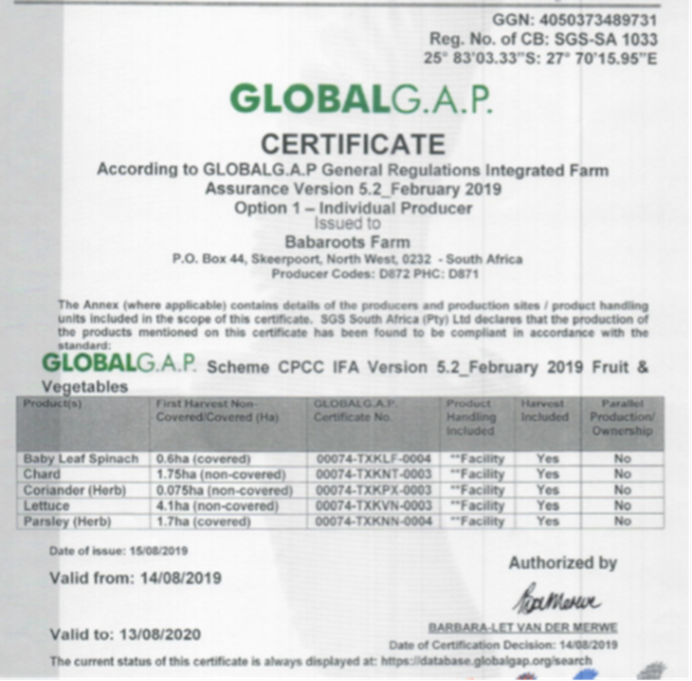
GlobalGAP sistem održive poljoprivredne prakse i bezbedne primarne proizvodnje
GG standar ima vise različitih modula koji pokrivaju sve vrste poljoprivrednih aktivnosti kao i načine izvodjenja –pojedinačna i grupna sertifikacija
Implementacija ovog standarda nije obavezna za sve proizvodjače hrane, u izvozu je skoro obavezan a u Srbiji sci veliki trgovinbski lanci ga zahtevaju
GG omogućava da se proizvođači, nezavisno od veličine i oblika organizovanosti (individualni/udruženi), pojave na tržištu u bilo kojem delu sveta, ukoliko poseduju ovaj standard
GG standard je potreba svih učesnika u lancu vrednosti: poljoprivrednih proizvodjača, trgovaca i potrošača

Slide 10
GlobalGAP sistem održive poljoprivredne prakse i bezbedne primarne proizvodnje
GG standard je osnovalo i razvilo pruvatno telo osnovano 1997 godine ( EUREPGAP) kao inicijativu britanskih i evropskih lanaca supermarketa, kako bi se uspostavili zajednički minimalni standardi bezbednosti i higijene hrane
Proizvodjačima je potreban kako bi kroz sistrem upravljanja proizvodnjom, upotrebom pesticida , djubriva i vode , kao i drugim prirodnim resursima, higijenom i bezbednošću uz poštovanje socijalnih i etičkih principa proizvodnje bili prepoznati , vidljivi, kojima bi put ka tržištu bio otvoren a poslovanje bilo isplativo i održivo.
Trgovcima je potreban jer na taj nacin u svoje objekte izlažu i prodaju proivode visokog standarda kvaliteta i bezbednosti
Potrošačima je potreban zato đto oni dobijaju zdravu, kvalitetnu i sugurnu hranu , zato što su sigurni da je ona proizvedena u skladu sa principima održive proizvodnje , poštujući njihove potrebe ali i okruženje u koje proizvedena, odnos prema životnoj sredini i zaposlenima

Slide 11
GlobalGAP ključne prednosti proizvoda sa ovim standardom
Kvalitet proizvoda
Bezbednost hrane
Odrzivost proizvodnje
Tržišna prednost i veća tržišna vrednost
Poverenje potrošača

Slide 12
Sertifikacija za standard GlobalGAP
Sertifikaciju sprovode sertifikaciona tela osposobljena i ovlašćena (akreditovana) za sertifikaciju proizvoda od strane nacionalnih organizacija za akreditaciju i sekretarijata GlobalGAP-a
Vrši se sertifikacija proizvoda na način da se proverava ceo proces proizvodnje od početka do kraja uključujući kontrolu svih inputa i svih aktivnosti tokom proizvodnje, skladištenja i transporta

Slide 13
Sertifikacija za standard GlobalGAP
Proces sertifikacije uključuje sledeće korake:
Registracija proizvodjača( ili grupe)
Priprema, sinhronizacija i prilagodjavanje operativnih aktivnosti proizvodjalča u skladu sa pravilima GG
Izbor akreditovanog sertifikacionog tela
Proces inspekcije( provera poštovanja propisa, praksi, evidencija i druge dokumentacije-ček lista sa 292 CP)
Sertifikacija-izveštavanje ( potvrda da proizvodjac ispunjava/neispunjava uslove predvidjene standardom )
Korektivne mere ( ukoliko ih ima ) dopuna, promena ili druge aktivnosti sa ciljem uskladjivanja pravila GG
Izdavanje sertifikata ( za odredjeni vremenski period)
Nadzor ( periodične inspekcije, kontola aktivnosti

Slide 14
Osnovni koraci za primenu GlobalGAP standarda u praksi
Upoznavanje i razumevanje svih zahteva u svim oblastima proizvodnje hrane vezanih za ovaj standar
Realna procena trenutnog stanja u odnosu na zahteve, identifikovanje oblasti koje treba unaprediti kako bi se ispunili zahtevi standarda
Izrada plana aktivnosti, programa upotrebe dozvoljenih pesticida, djubriva, upotrebe vode i ostalih inputa ( i otpada )kao i drugih agrotehnickih mera i proizvodnih procedura
Implementiranje izmena, uspostavljanje novih procedura, sigurnosnih mera
Uspostavljanje zapisa i vodjenje detaljne evidencije o sprovedenim aktivnostima i merama kao što su datum, mesto, vreme, učesnici izvodjenja aktivnosti, rezultati
Interne i eksterne provere radi utvrdjivanja uskladjenosti standarda
Izvestavanje

Slide 15
Glavni trendovi na tržištu i u potrošnji proizvoda sertifikovanih nekim od standarda kvaliteta
Zdravlje je glavni razlog kupovine ovakvih proizvoda
Mladi ljudi ( posebno Y generacija) sve više konzumiraju ovakvu hranu
Lokalno poreklo hrane
Sve više potrošača su vegetarijanci ili vegani
Zaštita životne sredine i zdravlja ljudi

Slide 16
HVALA NA PAŽNJI

